Slide 1


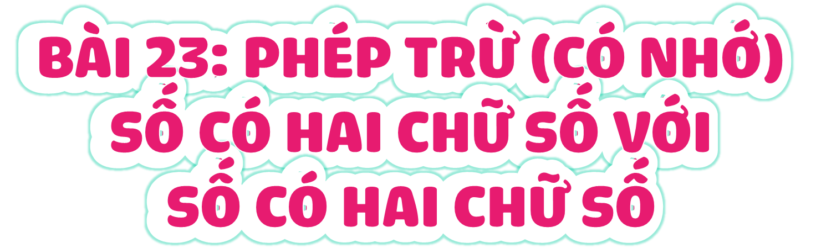

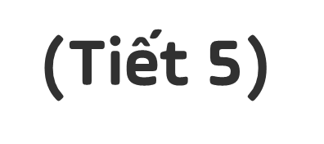


Slide 2
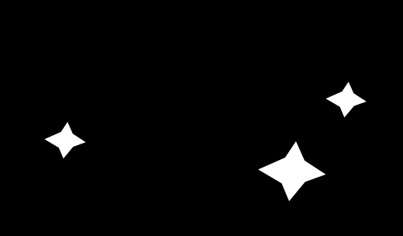









Slide 3

1
Số
?
Số bị trừ | 83 | 70 | 47 | 80 | 50
Số trừ | 38 | 25 | 28 | 52 | 30
Hiệu | 45 | ? | ? | ? | ?
45
19
28
20

Slide 4
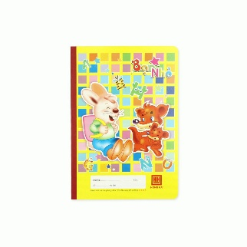

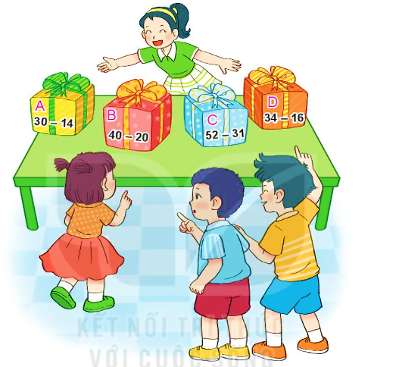
2
Biết:
Hộp quà đựng vở là hộp quà ghi phép tính có kết quả lớn nhất.
Hộp quà đựng bút là hộp quà ghi phép tính có kết quả bé nhất.
26
26
18
16
26
26
21
20
Hỏi hộp quà nào đựng vở, hộp quà nào đựng bút?

Slide 5

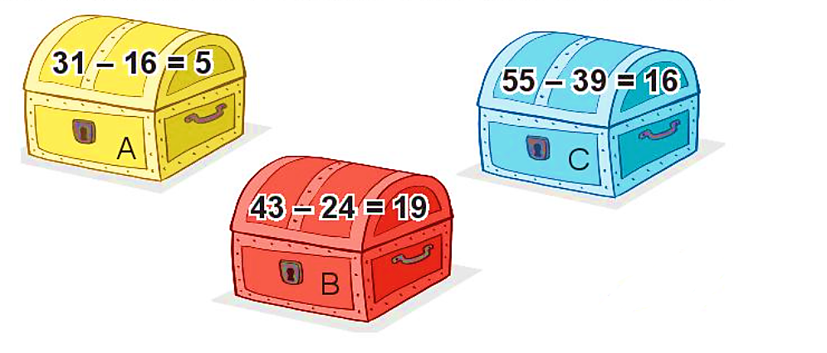


3
Chìa khóa mở được chiếc hòm ghi phép tính đúng nhưng không mở được chiếc hòm màu xanh. Chìa khóa mở được chiếc hòm nào?
31 – 16 =
15
55 – 39 =
16
43 – 24 =
19

Slide 6
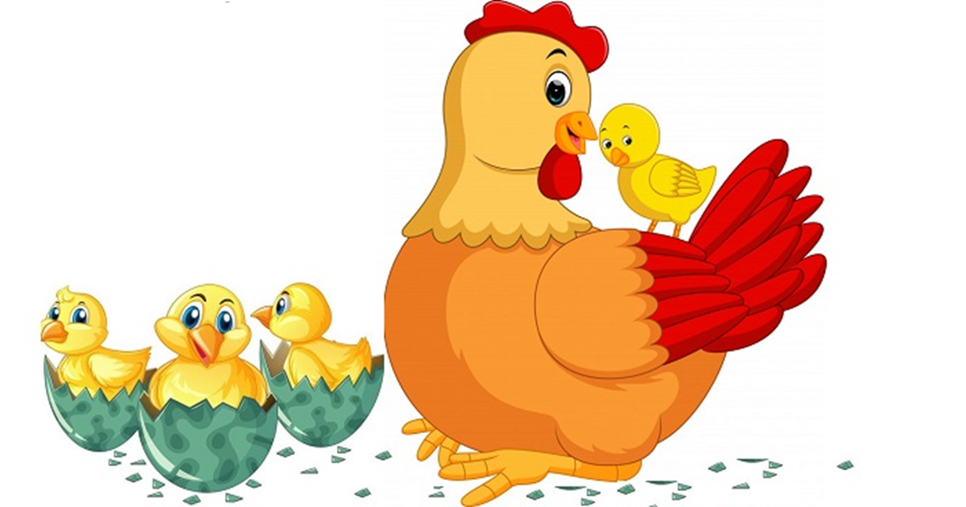
4
Một đàn gà có 32 con gồm gà trống và gà mái, trong đó có 26 con gà mái. Hỏi đàn gà có bao nhiêu con gà trống?
Bài giải:
Đàn gà có số con gà trống là:
32 – 26 = 6 (con)
Đáp số: 6 con gà trống.

Slide 7

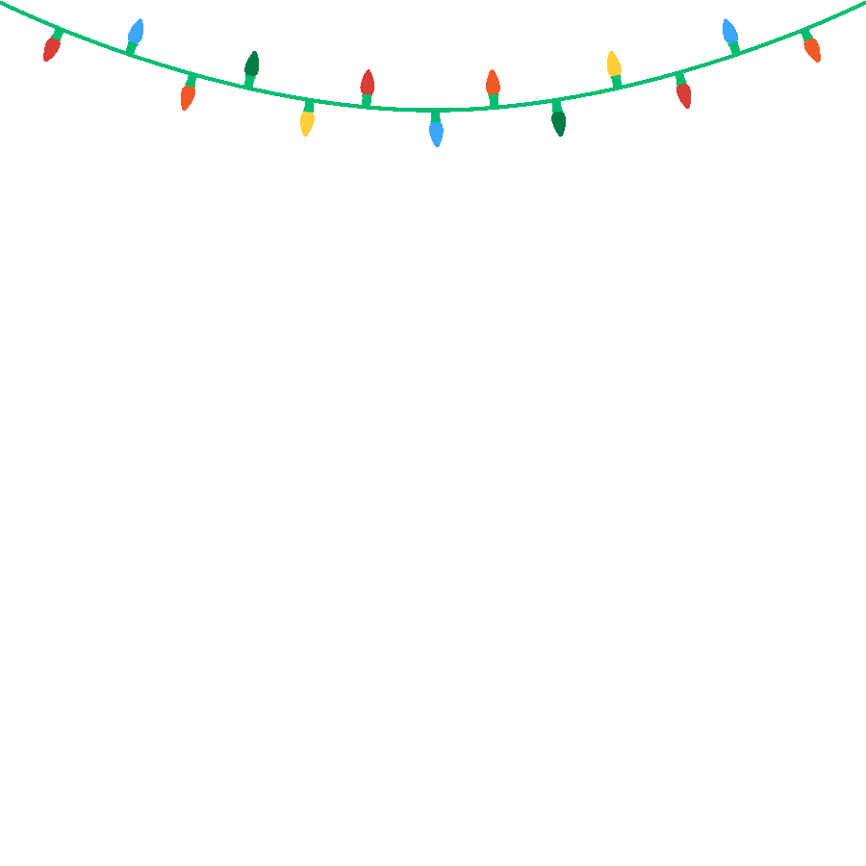
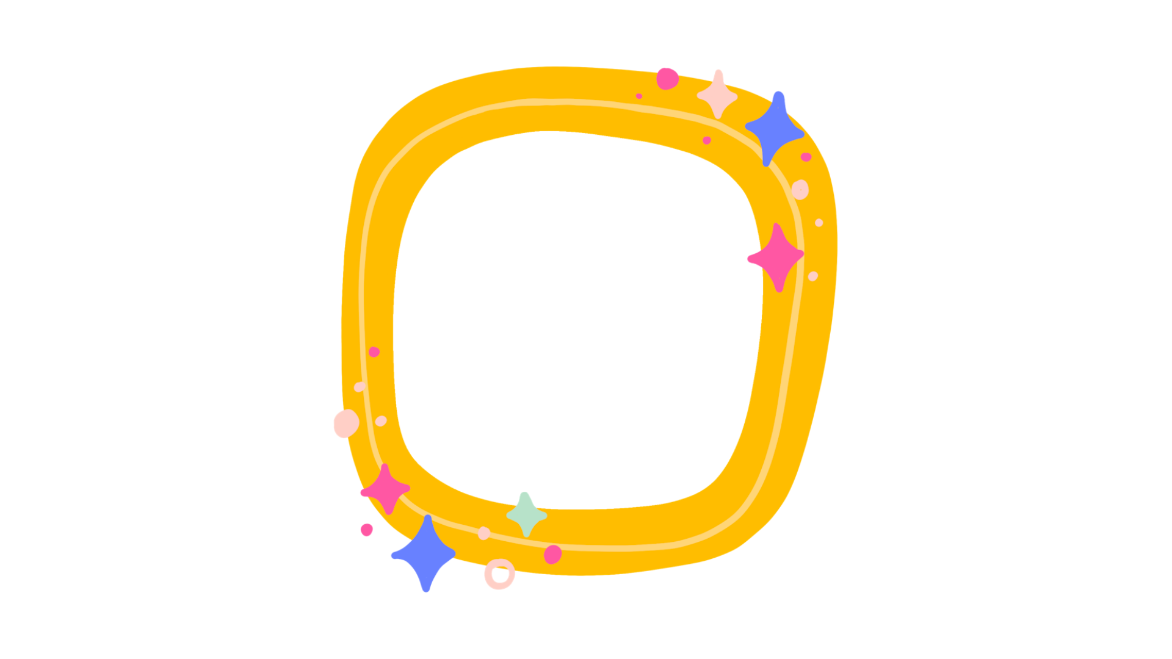
TẠM BIỆT VÀ HẸN GẶP LẠI VÀO TIẾT HỌC SAU

